Slide 1

C++
day5 SH-B260105 集训-讲解

Slide 2
T1 星际探险

Slide 3
请同学写出题目大意
已知什么求什么
请同学阅读[数据规模和约定]
识别部分得分点

Slide 4
模拟算法
输入每个地点的初始高度a[i]
对于每个问询
对地点[l,r]高度进行修改
从0号点出发，计算i号点与i-1号点海拔差d
如果d大于0
减少d*t的电量
如果d小于0
累加(-d)*t的电量
时间复杂度？

Slide 5
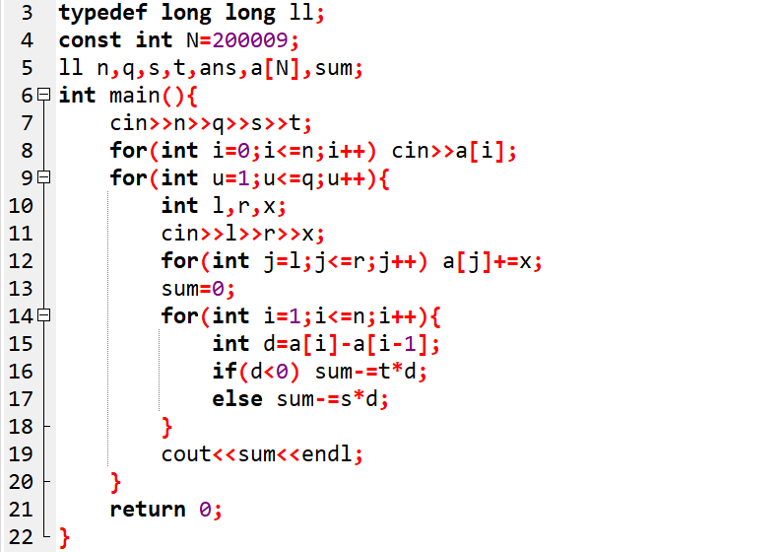
暴力
对地点[l,r]高度进行修改
Notes:
`

Slide 6
暴力
时间复杂度？
O(nq)
Notes:
`

Slide 7
如何想到加速算法
区间更新
只标记两端
重大发现：区间内的相对海拔是不变的因此电量也不会变。只有区间的边界可能受到影响

Slide 8
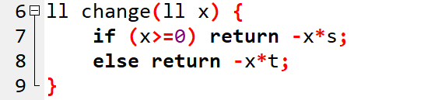
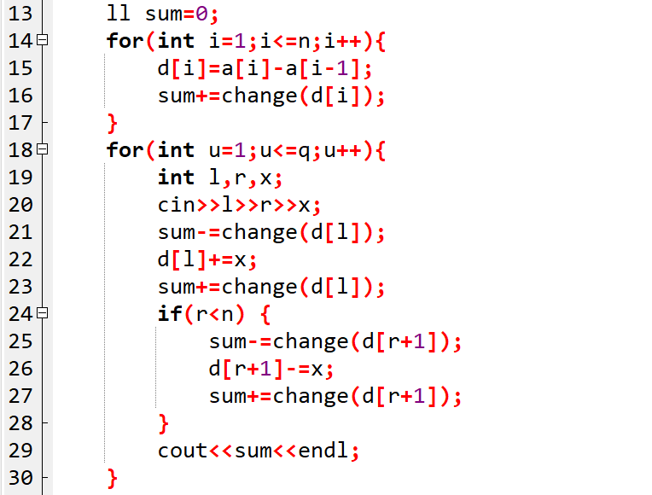
差分
change(x)表示高度差为h时对应电量变化量
对左端进行电量修正
对右端进行电量修正
Notes:
`

Slide 9
T2 删除子数组

Slide 10
题意
给定数组，求删除最短的子数组，使得剩余元素的和可以被x整除
数据规模：
20%数据， n<=100
50%数据， n<=1000
100%数据，n<=100000
数组中每个元素<10^9、x<10^9

Slide 11
暴力解法
1.如果数组元素和 mod x=0,返回0
2.从小到大枚举删除子数组的长度
3.从左往右枚举该长度下的所 有子数组，
如果删除后剩余元素和可以整除x,返回该长度。

Slide 12
暴力解法
当x=9时
A数组为：
6 | 3 | 5 | 2
原数组不可以整除9
余数
6 | 3 | 5 | 2
？
枚举长度为1的子数组
6 | 3 | 5 | 2
？
6 | 3 | 5 | 2
？
6 | 3 | 5 | 2
？

Slide 13
余数
6 | 3 | 5 | 2
7
枚举长度为2的子数组
6 | 3 | 5 | 2
8
6 | 3 | 5 | 2
0
答案为2
1.为了防止int溢出，在计算过程中，每次加法的结果都需要和x取余数。
2.计算删除子数组和时，可以使用前缀和做差计算连续和。
时间复杂度为多少？

Slide 14
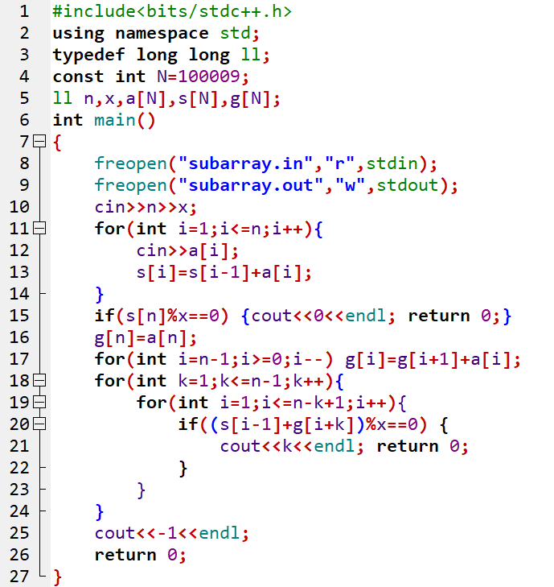
暴力解法
1、枚举删除不同长度的子数组区间
（长度依次从小到大）
2、当删除的子数组区间为[i,j]时，
剩余元素的和为：
[1,i-1]的和 + [j+1,n]的和
预计算
[1,i-1]为前缀和
[j+1,n]为后缀和
3、第一次找到符合条件的子数组
即可以结束。，

Slide 15
优化思路
问题描述
删除一个子数组后剩余元素之和能被 x 整除，
等价于删除的子数组之和模 x 等于 整个数组和模 x。
设整个数组和模 x为
total_mod
total_mod=0
不需要删除任何元素
找到一个连续子数组，其元素之和模 x等于 total_mod ，且该子数组不能是整个数组。 目标是使该子数组长度最短。
目标
思考如何找到符合要求的子区间？
如何确定最小长度？

Slide 16
优化解法：前缀和+Hash
若该区间满足要求
j
j+1
i
i-j 为符合要求的子数组长度
计算过程
则 (s[i]–s[j]) % X = total_mod
1、依次计算前缀和 s[i]
(s[i] % X) - (s[j] % X) = total_mod
2、计算 (s[i] – total_mod) % X = cur_mod
3、检查之前有没有出现过和cur_mod的结果
s[j] % X = (s[i] % X) - total_mod
4、记录当前cur_mod的结果和出现位置i
供后面的(s[i] – total_mod) % X 配对使用。
s[j] % X = ( s[i] – total_mod ) % X
可以检查每一个前缀和减去total_mod对X取模的结果 在之前有没有出现过？
思考：如何记录已有的 cur_mod 和 位置 ？
如果出现过，则该区间为满足要求的区间。
使用map<int,int> m 存储 (hash表)
注意：减法取模，可能会出现负数
(s[i] – total_mod + X) % X

Slide 17
total_mod=7
当x=9时
6 | 3 | 5 | 2
map<int,int> m ;
映射
也是hash表
cur_mod = 6
target_mod =
cur_mod - total_mod + x
=8
m[0] = 0
m[6] = 1
查表，无

Slide 18
total_mod=7
当x=9时
6 | 3 | 5 | 2
cur_mod = 0
target_mod =
cur_mod - total_mod + x
=2
m[0] = 0
m[6] = 1
2
查表，无

Slide 19
total_mod=7
当x=9时
6 | 3 | 5 | 2
cur_mod=5
target_mod =
cur_mod - total_mod + x
=7
m[0] = 2
m[6] = 1
查表，无
m[5] = 3

Slide 20
total_mod=7
当x=9时
6 | 3 | 5 | 2
cur_mod = 7
target_mod =
cur_mod - total_mod
=0
m[0] = 2
m[5] = 3
m[6] = 1
查表
最短子数组长度为
4-2 = 2
m[0] = 1

Slide 21
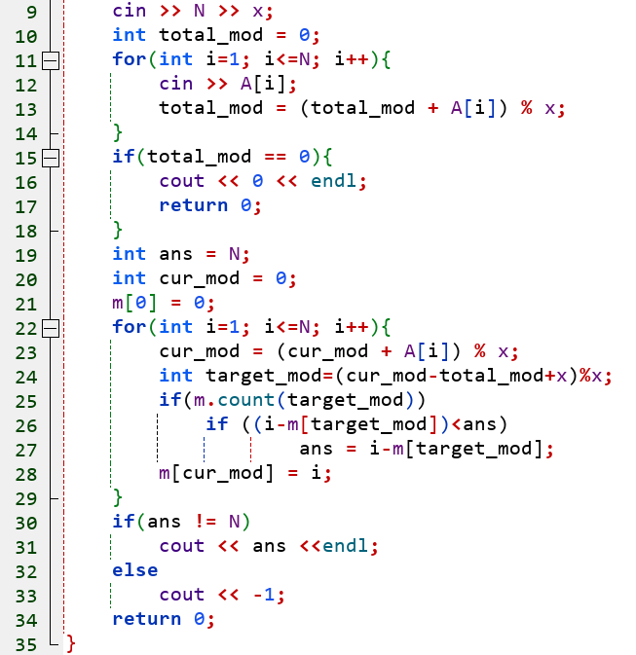
计算总数组和模X的结果

Slide 22
记录当前前缀和模X的结果
初始化：前缀和模x为0出现在索引0（虚拟位置）
计算当前前缀和模X的结果
计算需要寻找之前某个前缀模值target_mod
查hash表
如果target_mod出现过
记录当前target_mod出现的位置

Slide 23
T3 轮流值班

Slide 24
题意
突出核心要点
一维坐标轴上有N条线段
选择其中N-1条
求最多能覆盖的长度

Slide 25
输入
5
134 203
186 288
274 380
46 138
373 451
134
203
186
288
274
380
46
138
输出
357
373
451
(138-46)+(451-186)=357

Slide 26
请同学分析数据范围
【数据规模与约定】 测试数据共10组
1号数据：n=3
2号数据：n=5
3号数据：n<=10, 0<=a_{i}<=b_{i}<=1000
4号数据：n<=100, 0<=a_{i}<=b_{i}<=1000
所有数据：2<=n<=100000, 0<=a_{i}<=b_{i}<=1000000000

Slide 27
易错点
编号的两种含义
坐标刻度和单位小段
1
2
3
4
5
6
1
2
3
4
5
坐标点对应右侧短边
坐标x
坐标x+1
x号小段

Slide 28
识别无效区间
若某个区间A被别的区间B包含
则区间A可以删除
而不影响覆盖长度
请描述“识别无效区间”的算法步骤

Slide 29
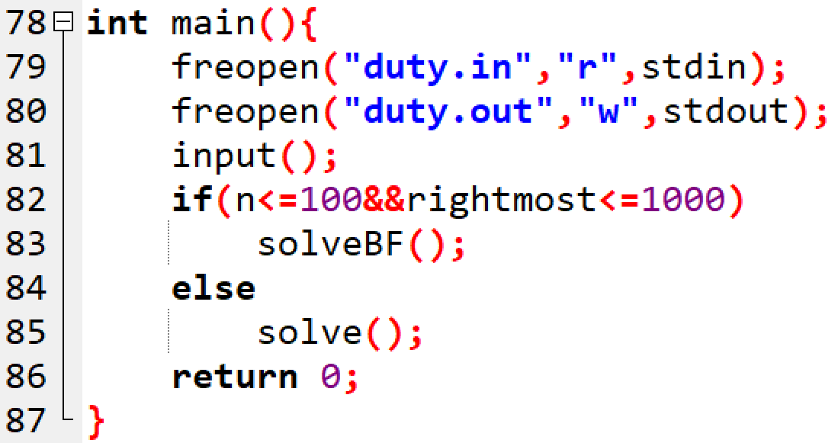

Slide 30
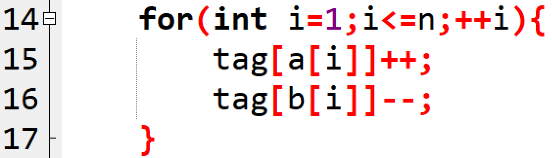
差分标记两端
tag[p]表示p号小段比p-1号小段
多覆盖了几层
a[i]
b[i]
段号a[i]
段号b[i]-1

Slide 31
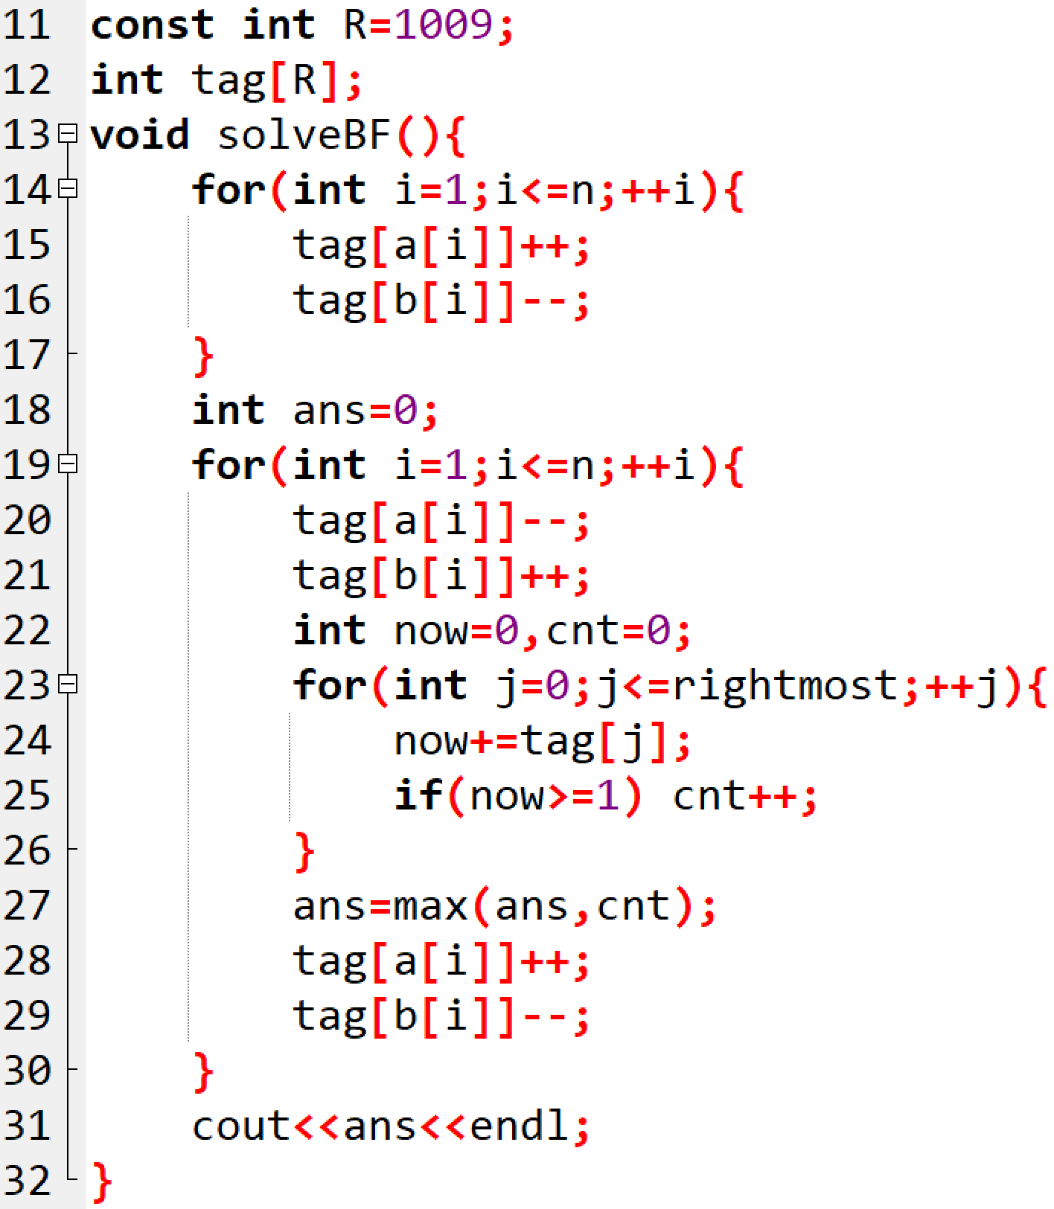
删除差分标记
补回差分标记

Slide 32
50分
复杂度分析
时间复杂度O(n*R)
空间复杂度O(n+R)
思考如何优化?

Slide 33
空间优化
离散化/坐标压缩

Slide 34
只有这两个区间单独移除后影响覆盖范围
1 40
如何计算这个区间移走后，减少了多少覆盖长度？
50 120
1 30
20 60
离散化后,整个区间被划分为6个子区间
坐标压缩
离散化
1
2
3
4
5
6
7
问题转化为：离散化后，找到只被一个区间覆盖的“子区间”
1 4
原始坐标映射为离散化后的索引
5 7
1 3
2 6
1
2
3
4
5
6
7
1
2
3
4
5
6
19
10
10
10
10
60
w[1]=19 w[2]=10 w[3]=10 w[4]=10 w[5]=10 w[6]=10
计算离散化后每段的实际宽度
差分
d[1]=2 d[2]=1 d[3]=-1 d[4]=-1 d[5]=1 d[6]=-1 d[7]=-1
cv[1]=2 cv[2]=3 cv[3]=2 cv[4]=1 cv[5]=2 cv[6]=1
计算每个子区间的覆盖次数(差分)
前缀和
只计算所有受影响的子区间宽度的前缀和
枚举每一个原始区间被移走后，计算对应的子区间受影响的宽度。

Slide 35
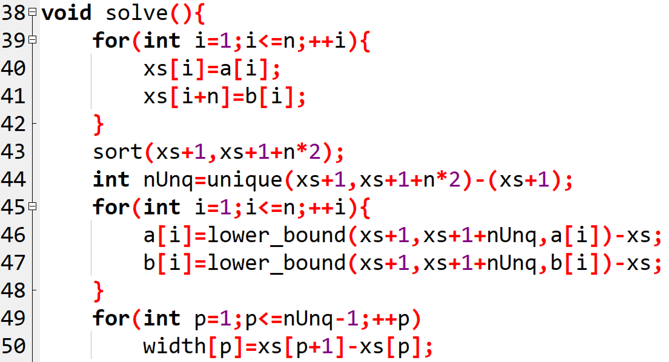
空间优化
离散化/坐标压缩
unique()
去除容器或数组中相邻的重复元素。
它不会真正删除元素，而是将重复的元素移动到容器的末尾，
并返回去重后的尾地址
排序
原始坐标映射为离散化后的索引
计算离散化后每段的实际宽度

Slide 36
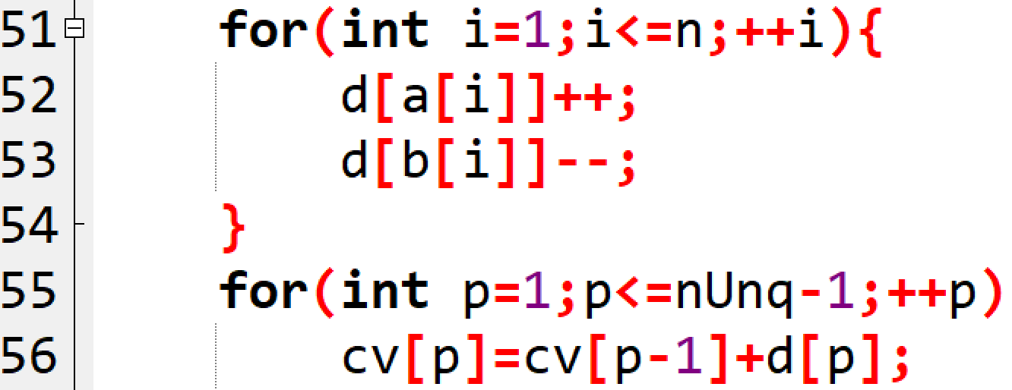
从差分标记复原覆盖情况
d[p]表示p号小段比p-1号小段多覆盖了几层
cv[p]表示p号段被覆盖的次数
差分
差分前缀和
计算每个子区间的覆盖次数

Slide 37
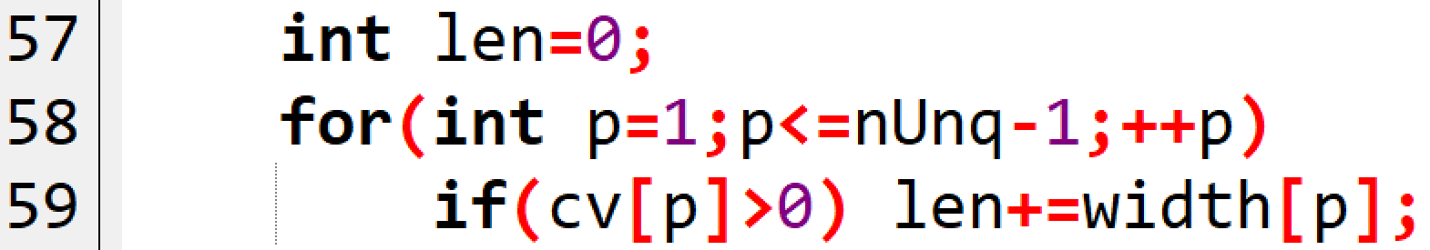
计算总覆盖长度len

Slide 38
观察每次变化的影响
删除[a,b]区间时
该区间内原本恰好覆盖1次
的小段会变成覆盖0次
需要快速计算[a,b]区间
原本恰好覆盖1次的小段有几段
预计算前缀区间[1,p]
原本恰好覆盖1次的小段有几段

Slide 39
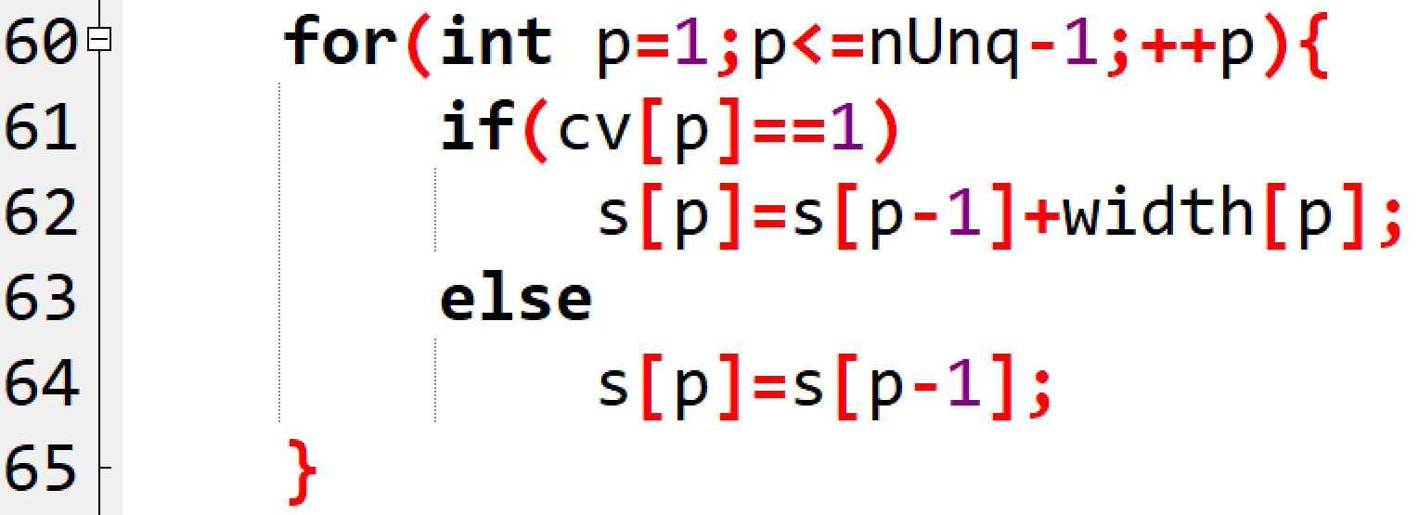
前缀区间内
恰好覆盖1次的长度
只被覆盖一次的子区间
累加该段的长度
多次覆盖的不纳入计算
因为移除一个区间后，不影响该子区间被覆盖

Slide 40
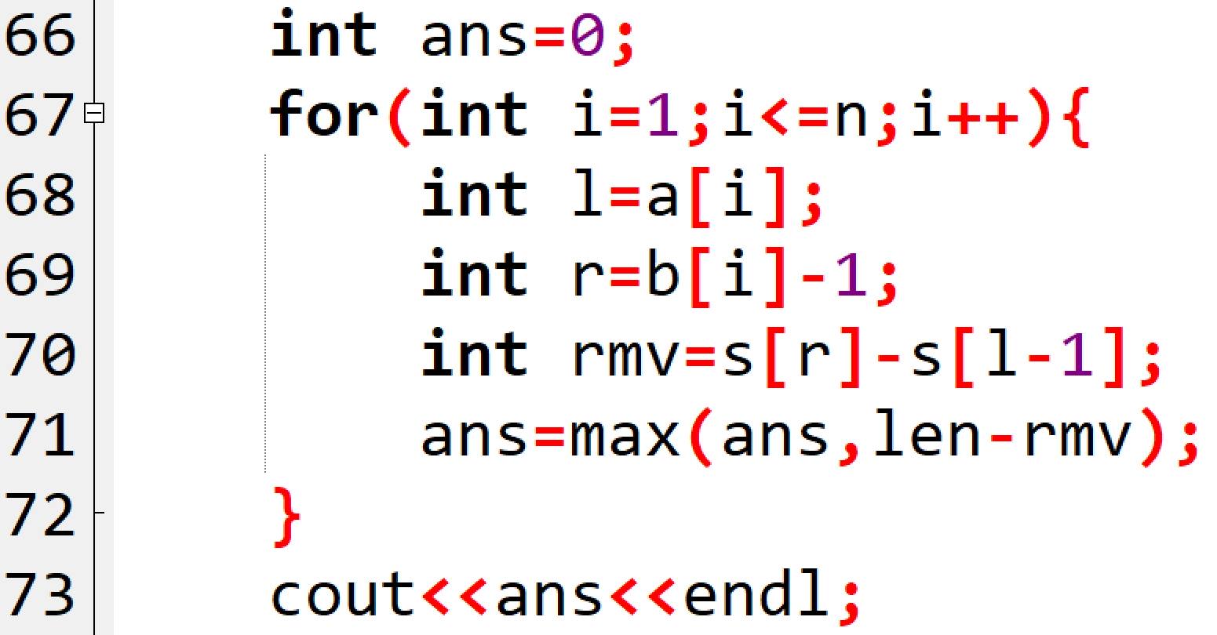
a[i] 和 b[i] 为离散化后的索引
枚举删除区间编号i
离散化后的区间左端点
离散化后的区间右端点
删除该区间后，减少的贡献值
打擂台，保留最大的覆盖长度

Slide 41
复杂度分析
O(nlogn+n)

Slide 42
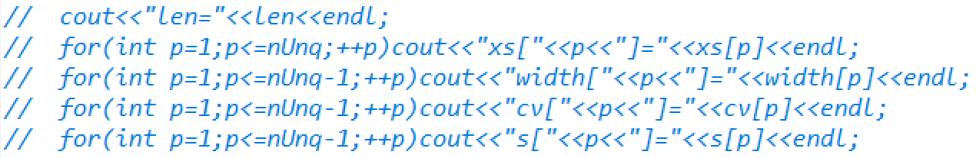
查错方法
打印关键变量

Slide 43
T4 堵车

Slide 44
题目大意
已知无向正权图中包含n个节点和m条边。某条边的边权翻倍后，最差情况下，从1号节点到n号节点的最短路增量最大是多少？

Slide 45
部分分策略讨论
测试点编号 | 特殊性质
1~2 | m=n-1，Ai=i，Bi=i+1，符合链条形态
3~4 | n≤10
5~6 | n≤100
7~10 | 无
特殊情况
复杂度很差的解
复杂度较差的解
正解

Slide 46
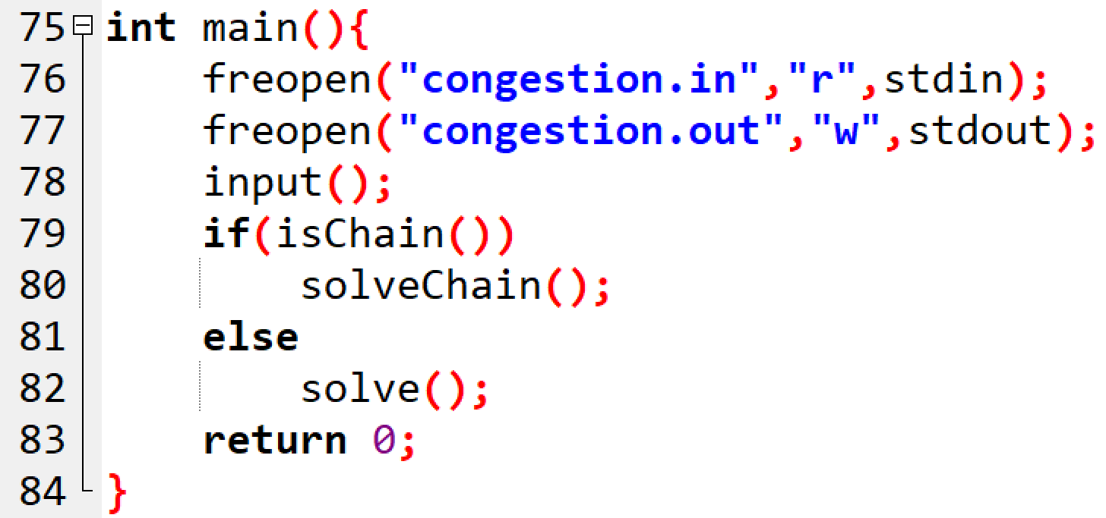
数据分流

Slide 47
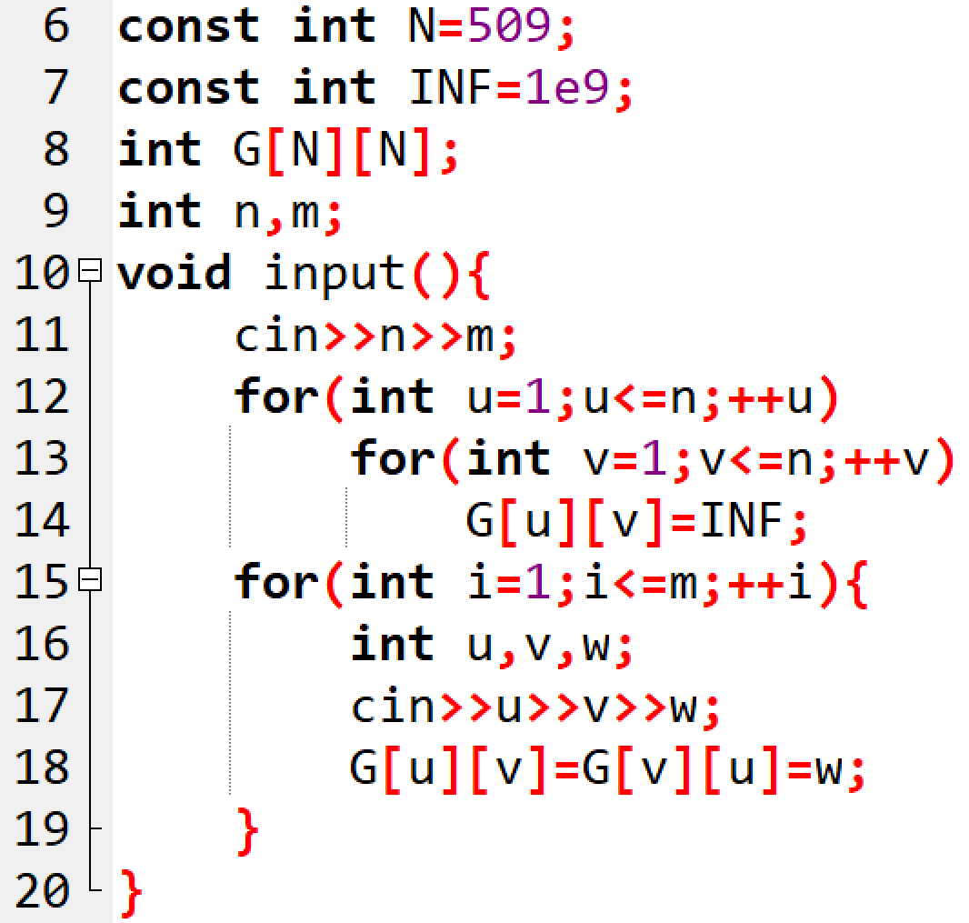

Slide 48
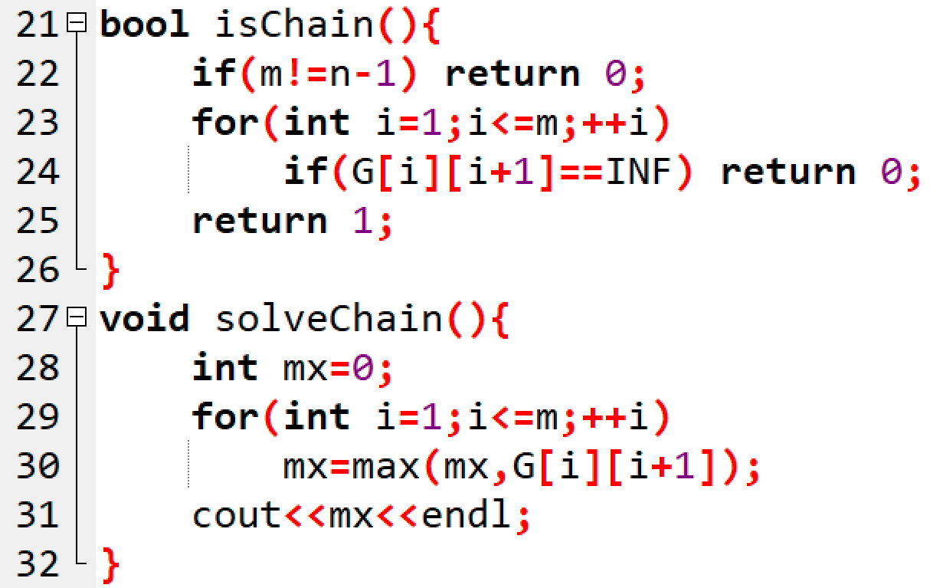
链条形态
找到最大边权
不符合链状形态
不符合链状形态

Slide 49
复杂度较差的解

Slide 50
枚举法
枚举m条边中的每一条边
对该条边的边权翻倍
再求从1号到n号的最短路
最短路采用朴素版Dijkstra，复杂度O(n²)
整体复杂度O(mn²)
n≤500，m≤100000

Slide 51
思考优化方法
若修改的边不在原始最短路上
对最短路没有影响

Slide 52
枚举法+优化
只枚举原始最短路上的每一条边
对该条边的边权翻倍
再求从1号到n号的最短路
最短路采用朴素版Dijkstra，复杂度O(n²)
整体复杂度O(n³)
n≤500，m≤100000

Slide 53
如何记录：原始最短路上的每一条边
pre[v]表示从1号到v号的最短路上
v号节点的前驱节点
1
6
2
5
8
pre[1]=0
pre[6]=5
pre[2]=6
pre[5]=2
pre[8]=5

Slide 54
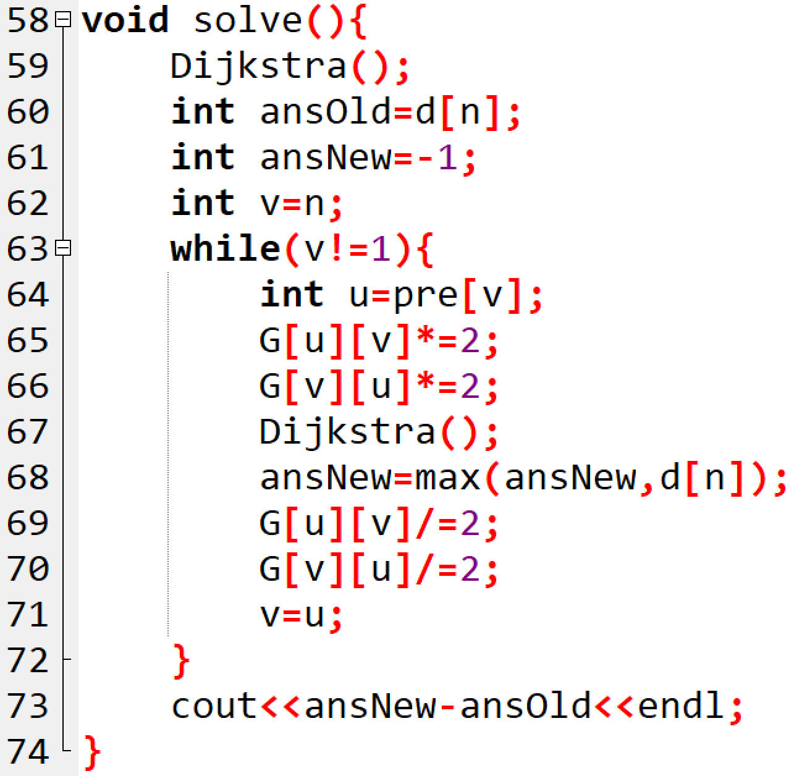
思考pre[v]数组的数据怎么维护的？
ansNew的作用？初始值？
阅读后续代码
分析循环条件
枚举最短路上每一条边，思考循环条件？
每次取v的前驱结点
边权翻倍
边权恢复

Slide 55
Dijkstra朴素版 + pre[]

Slide 56
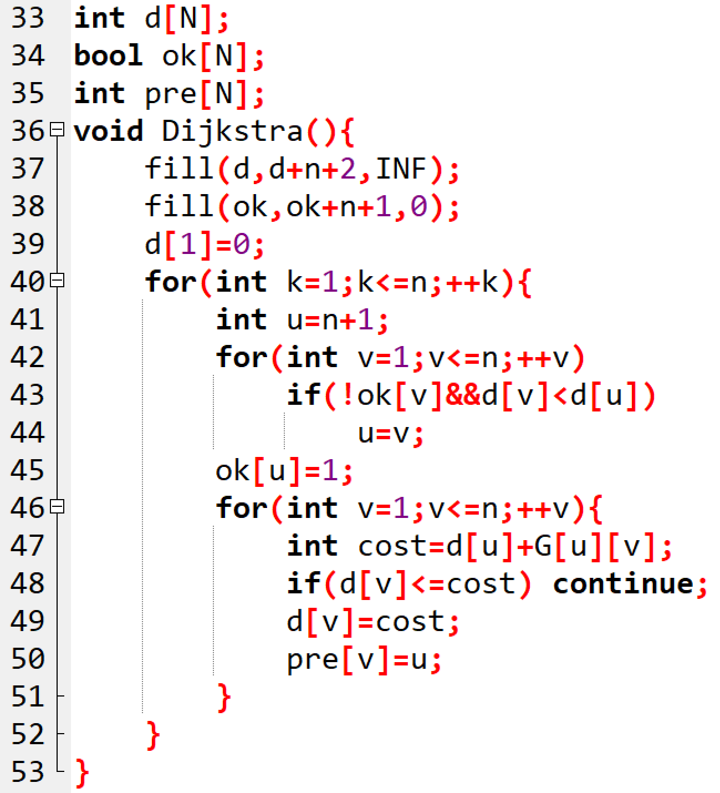

Slide 57
讨论题
以上算法步骤中
循环查看pre[]数组内容时
每次跑Dijkstra后
pre[]数组会被修改
结果是否错误了?
并没有错！

Slide 58
举例说明
1
2
3
4
5
6
pre[v]表示从1号到v号的最短路上v号节点的前驱节点
G[4][5]翻倍
从1到6最短路改变
从1号到4号的最短路上
4号节点的前驱节点仍然是3号
pre[6],pre[5]可能改变
但pre[4],pre[3],pre[2]不变

Slide 59
T5 黄浦江

Slide 60
互补计数
题目大意
南北隧道口依次编号为1-n, 有m条隧道设计方案，
安全约束：可共享出入口，但在江底不能交叉。
求：至少要否决几条隧道方案，满足安全约束条件。
至少删几条=总条数-最多留几条

Slide 61
输入样例
2 3
1 2
1 2
2 1
1
2
输出样例
1
1
2
输入样例
4 5
4 3
3 4
4 1
2 1
1 2
1
2
3
4
1
2
3
4
输出样例
2

Slide 62
分析冲突的场景
x1
x2
x1 < x2 && y1 > y2
1
2
交叉
或
y2
y1
x2 < x1 && y2 < y1
目标：选择尽可能多的隧道使得它们两两不交叉，等价于寻找一个最大的隧道子集，其中任意两条隧道满足上述不交叉条件。
x1 < x2 && y1 <= y2
则，不交叉的条件为
x1 > x2 && y1 >= y2
x1 == x2 && y1 == y2

Slide 63
全序：一个序列中，任意两个元素之间有明确的大小关系。
问题分析
偏序：一个序列中，只要部分元素之间有明确的大小关系。
目标：选择尽可能多的隧道使得它们两两不交叉，
等价于寻找一个最大的隧道子集，其中任意两条隧道满足不交叉条件。
两条隧道是否交叉，取决于两条隧道端点之间的顺序关系
二维偏序问题
涉及两个维度上需要比较。
直接处理二维点对之间的交叉关系比较复杂。
需要考虑所有点对之间的两两关系
约束是全局的，不能独立处理单个点
暴力搜索所有子集是指数复杂度，不可行
降维处理
核心思想：固定一个维度的顺序，将另一个维度的约束转化为序列问题。

Slide 64
降维处理
一条隧道有南北两个位置（x,y）
所有隧道按照x序列升序排列
二维的交叉约束转化为y序列的单调非递减约束
longest non-decreasing subsequence
最长不下降子序列
当x升序排列后， 所有的xi的大小关系已确定
x_{i} < x_{i+1}
则x对应的y值，应该满足
y_{i} >= y_{i+1}
问题转化为：按照 x 从小到大排序，求对应的y值的最长不下降子序列
LNDS
x相同时, y从小到大排序

Slide 65
排序降维+LNDS
longest non-decreasing subsequence
最长不下降子序列
以某维度主导排序，达到降维效果
浦东编号
横坐标越小，排序越靠前
5
横坐标相同时，怎么办?
纵坐标小的靠前
4
3
对排序后的
点的纵坐标
求解LNDS
2
1
0
浦西编号

Slide 66
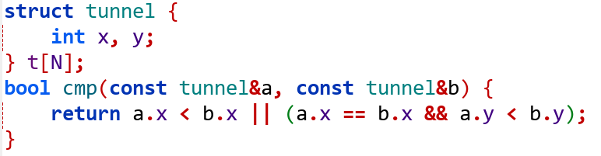
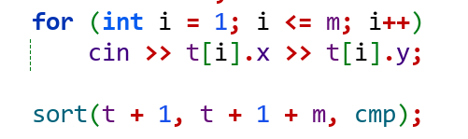
自定义+排序
优先比较横坐标x越小越靠前
若横坐标相同，比较纵坐标y越小越靠前

Slide 67
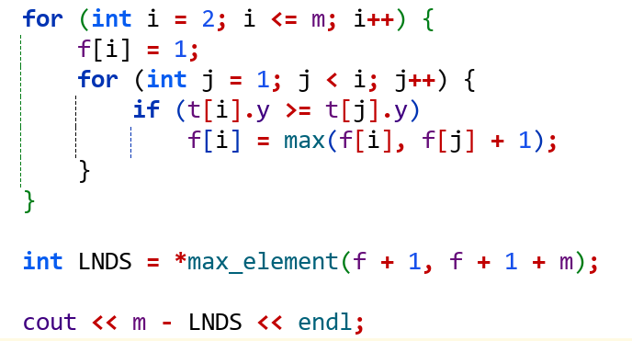
LNDS 解法1 DP
时间复杂度？
O(m²)
m<=200000

Slide 68
LNDS 解法2
Dilworth定理
求y序列的最长不降子序列长度
<=>
求y序列的的下降子序列最小划分数
不降子序列
<<反链>>
下降子序列

Slide 69
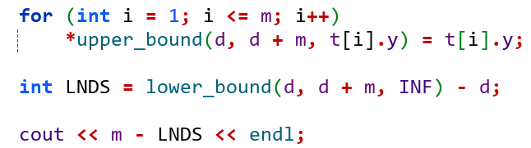
LNDS2
O(mlogm)
y[]最长不降子序列 = y[]下降子序列最小划分
int d[N]; //d[i]:记录第i+1个下降子序列的最后一个元素的值(最小值)
fill(d, d + m, INF); //初始化为较大值(2e9)
思考：如果找不到可以接上的子序列怎么办？
找到第一个大于t[i].y的位置，即找到可以接上的下降子序列，把该子序列最小值设为t[i].y

Slide 70
SH-B260105 订正题号
T1 3450 星际探险
T2 2209 删除子数组
T3 3113 轮流值班
T4 3466 堵车
T5 899 黄浦江

